Slide 1
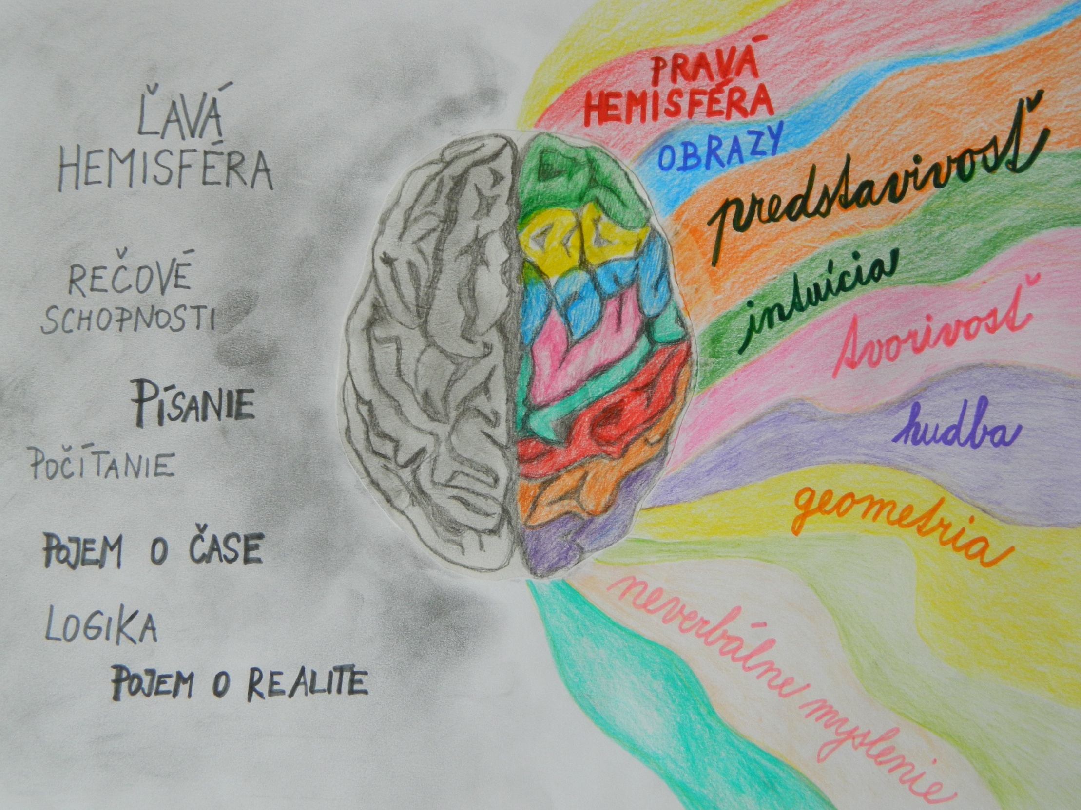
PORUCHY UČENIA

Slide 2
Dyslexia vo svetle výskumov
Vedecký výskum za posledných 35 sa zameriaval na deti nadané s poruchami učenia.
Prelomový výskum z roku 2003 vedený lekárkou Sally Shaywitz a jej manželom.
Zistili, že mozog dyslektikov funguje odlišným spôsobom.
Používali metódu fMR

Slide 3
Mozog bežného čitateľa.

Slide 5
Mozog dyslektika, ktorý nevie dobre čítať.

Slide 6
Mozog dyslektika, ktorý sa naučil dobre čítať.

Slide 8
Záver pre pedagógov
Používať metódy, ktoré sú založené na interakcii medzi zmyslami.
Správna metóda + pravidelný nácvik prinesie úspech.
Dyslektik má iné myslenie, myslí v obrazoch.
Multisenzorický prístup.
Vidieť a súčastne počuť (15 percent učiva)
Diskutovať o probléme ( 40 percent učiva)
Vykonávanie praktických činností ( 80 percent)
Ak vysvetľuje druhým čo sa naučil (90 percent)
Využívanie myšlienkových máp
Tréning zručností- dieťa sa zlepšuje v skokoch.
.
.

Slide 9
Možné ukazovatele dyslexie v predškolskom veku.
Slovo vníma ako celok.
Nevie spraviť syntézu jednoduchého slova.
Nevie určiť prvú a poslednú hlásku.
Oneskorený rečový vývin.

Slide 10
Prejavy dyslexie
Prejaví sa na začiatku školskej dochádzky.
Prejavy v čítaní, písaní a matematike
Všade, kde treba pracovať so znakmi- písmenami, číslami, notami.
Typické chyby pri čítaní.
Domýšľanie slov
Znížená orientácia v texte
Napätie, motorický nepokoj, plač, odmietanie čítania, znížená pozornosť.

Slide 11
dyslexia

Slide 12
dysortografia

Slide 13
Dysortografia je sestra dyslexie
Pretože čítanie a písanie spolu súvisia.
Chyby ako vynechávanie, zámena, pridávanie
slabík a písmen.
Nerozlišovanie hraníc slov.
Problém rozlíšiť tvrdé a mäkké spoluhlásky.
Vynechávanie znamienok
Diktáty sú veľký problém.
Kontrola od konca textu.
Vybrané slová, tvorenie odvodených slov
Tvorenie predpôn a prípon.
Práca so slovom, jeho významom.

Slide 14
Dysgrafia
Porucha písania.
Neschopnosť naučiť sa pekne písať.
Problém s tvarmi písmen.
So správnym spájaním písmen.
Jemnou motorikou ruky.
Kŕčovité držanie pera.
Pomalé a namáhavé písanie.
Chýba automatizácia oko- myseľ- ruka.
Namáhavé odpisovanie z tabule.

Slide 15
Učiteľ rozpoznáva ŠPU
Je dôležité aby učiteľ odhalil včas poruchu učenia.
Aby mal vedomosti o poruchách učenia a ich prejavoch.
Pozoroval dieťa.
Individuálne s ním pracoval a tak si to overil.
Spolupracoval s odborníkmi.
Dyslexia a dysortografia sa diagnostikuje na konci 2. ročníka.

Slide 16
Zaostávanie
Takéto deti zaostávajú za ostatnými, sú na chvoste triedy.
S pribúdaním písmen sa ich problém zväčšuje.
Dlho si robia úlohy, aj dve hodiny denne.
Sú preťažené oni aj ich rodičia.
V škole nestíhajú, nie sú samostatné a potrebujú pomoc učiteľa.

Slide 17
Emočné problémy
Klesá sebaúcta dieťaťa, pretože sa porovnáva so spolužiakmi.
Vzrastá neistota
Napätie
Strach zo školy, alebo odpor.
Bolesti hlavy, žalúdka, niekedy aj depresie.
Môžu nastať problémy so správaním.
Je dôležité, aby im učiteľ, alebo asistent podal pomocnú ruku.

Slide 18
Úloha učiteľa
Je dôležité žiaka povzbudiť.
Pochváliť aj za menšie úspechy.
Hodnotiť aj snahu, nie len samotný výkon.
Nájsť žiakove silné stránky.
Tým ho učiteľ motivuje k práci na sebe.

Slide 19
Úloha asistenta
Asistent žiakovi individuálne vysvetlí , čomu nerozumie
Individuálne pracuje mimo triedy
Dôležité je, aby nerobil veci za žiaka.
Iba v nevyhnutných prípadoch.
Učí žiaka, aby si vedel sám nájsť chyby.
Vedie žiaka k samostatnosti.
Podpora v emočnej oblasti

Slide 20
Dyslexia a dysortografia na druhom stupni.
Ak sa dieťa nenaučilo čítať, jeho problémy sa v 5. triede zhoršujú.
Nevie pracovať s textom, nevie si vybrať to podstatné .
Je odkázané na blízkych, aby mu čítali texty z učebníc.
Nie je samostatné.
V diktátoch má veľký počet chýb.
Problém v AJ s čítaním aj písaním.

Slide 21
Dyskalkúlia
Dyskalkúlia je iba jedna.
Veľa detí je nediagnostikovaných a trápia sa s matematikou.
Logické myslenie nemajú znížené.
Nemajú predstavu čísla ako počtu.
Všetko počítajú po jednom na prstoch.
Problémy s prechodom cez 10.
Nechápu desiatkovú sústavu.
Ani základné počtové operácie.
Oslabená pracovná pamäť ( pri všetkých ŠPU).

Slide 22
Dyskalkúlia
Veľký problém zapamätať si násobilku.
Nevedia sa orientovať podľa hodín.
Problém s platením v obchode.
Problém s hraním podľa nôt.
Veľmi zaostávajú na hodine v matematiky.
Bežnými vyučovacími metódami sa nedokážu naučiť matematiku.
Špeciálna metodika.
Dyskalkúlia sa diagnostikuje v 3. triede.

Slide 23
Deti s Aspergerovým syndrómom
Aspergerov syndróm patrí do autistického spektra.
Inteligemcia detí je priemerná až nadpriemerná
Intenzívnejšie vnímajú zmyslové podnety.
Trpia precitlivelosťou zmyslov.
Nemajú radi zmeny.
Problém so sociálnym správaním.
Špecifické záujmy.

Slide 24
Deti s Aspergerovým syndrómom a poruchami učenia.
Často sa u nich vyskytujú ŠPU, niekedy majú celý balíček- dyslexiu, dysortografiu, dyskalkúliu.
Mnohé majú problém s motorikou.
Niektoré majú problém s číslami- dyskalkúlia, iné sú v číslach veľmi dobré.
Mnohé sú v určitej oblasti výnimočné.
Dôležité pripraviť ich na zmenu.
Vyhýbať sa situáciám ktoré v nich vyvolávajú stres zo zmyslového preťaženia.
Zmyslové podnety, sociálne situácie, nedostatok štruktúry.

Slide 25
Deti s aspergerovým syndrómom s ŠPU
Je dôležité lepšie spoznať takéto dieťa.
Jeho záujmy a jeho špecifiká.
Získať si jeho dôveru.
Brať do úvahy jeho odlišnosti.
A spolupráca bude prebiehať dobre, alebo veľmi dobre.
Takíto žiaci sa radšej porozprávajú s učiteľkou, alebo s asistentkou ako so spolužiakmi.

Slide 26
Deti s aspergerovým syndrómom s ŠPU
Môže dostávať úlohy, ktoré sa týkajú jeho záujmov.
Môžu to byť projektové úlohy.
Môže byť poverený určitou úlohou.
Ak vyučovanie v plnom rozsahu nezvláda, môže mať menej hodín.
Môže byť oslobodené z hodnotenia správania.
V prípade psychického preťaženia, môže dostať „voľno“ na pár dní, od lekára.
Podporovať začlenenie medzi spolužiakov.

Slide 27
Ďakujeme za pozornosť
www.zavity.sk
Zuzana Gahérová

